Slide 1

Workshop creativiteit in wetenschap
Creativiteit stimuleren bij jonge kinderen in activiteiten gericht op wetenschap
Het gebruik van een creatieve en onderzoekende aanpak
Notes:
Fostering creativity in early years science teaching
Discovering the use of creative approach and
inquiry based science education

Slide 2

Welkom!
  Leraar kleuteronderwijs: 
  Leraar lager onderwijs: 
  Directie, coördinator, coach,…: 
Notes:
The (assistant) facilitator welcomes the participants. Their names are noted, the participants sign the attendance list, and they get a name sticker marked with a coloured dot:
Red: preschool teacher
Blue: early primary school teacher
Yellow: school staff member

Slide 3
Inhoud van de workshop
Verwelkoming en introductie in het CEYS project
Onderzoeksactiviteit: open vs. gestuurde opdracht
Meta-reflectie
Didactische vertaling: toepassing in de klas
Terugblik op de aanpak van de workshop
Uitnodiging tot samenwerking in het CEYS project

Slide 4
1. Introductie in het CEYS project
Europees Erasmus+ project
Griekenland, Roemenië, België, Verenigd Koninkrijk
Doel: ontwikkeling van een nascholing/opleiding voor leraren met bijhorende materialen
Het gebruik van een creatieve aanpak stimuleren in het aanbrengen van wetenschap in kleuteronderwijs en de eerste graad lager onderwijs (tot 8 jaar)
Vervolgproject van Creative Little Scientists

Slide 5
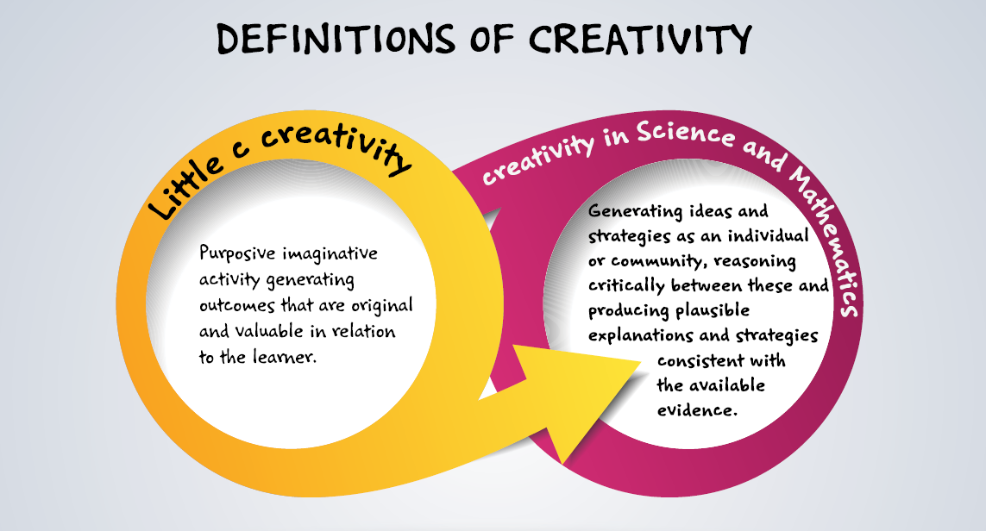
‘Creative Little Scientists’ definition of creativity in early years science and mathematics education

Slide 6
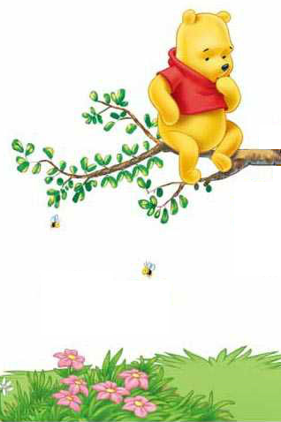
2. Onderzoeksactiviteit:
Winnie The Pooh in de problemen
Winnie The Pooh zit in de top van een boom, maar plots heeft zijn vriend Teigetje hem nodig.
Er hangt een lange tak naar beneden, die Winnie misschien kan gebruiken, maar hoe kan hij veilig, comfortabel, en toch zo snel mogelijk naar beneden komen?
Kan jij iets voor hem maken?
Notes:
Onderzoeksactiviteit: open vs. gestuurde opdracht

Slide 7
2. Onderzoeksactiviteit:
Winnie The Pooh in de problemen
2 verschillende aanpakken
30’: aanpak 1
30’: aanpak 2
→ Ontwerpen worden gepresenteerd

Slide 8
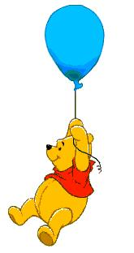
2. Onderzoeksactiviteit:
Winnie The Pooh in de problemen
Ontwerpen worden gepresenteerd
Variatie in de ontwerpen?
Wat heb je geobserveerd? Patronen?
Heb je herhaaldelijk zaken uitgeprobeerd? Wat gebeurde er?
Waren er andere, misschien onverwachte factoren die meespeelden?
Hoe heb je het proces vastgelegd?
…

Slide 9
2. Onderzoeksactiviteit:
Winnie The Pooh in de problemen
Wetenschappelijke kennis als achtergrond:
(kan geobserveerd worden – hoeft niet uitgelegd te worden aan de kinderen)
Wrijving
Hellingsgraad
Massa

Slide 10

3. Meta-reflectie
Hoe voelde je je tijdens de activiteit?
Op welke manier werd jouw creativiteit gestimuleerd (of niet)?
Wat stimuleerde jou om te onderzoeken?
Welke volgorde van aanpak verkies je en waarom?
Hoe heb je het proces vastgelegd?

Slide 11

3. Meta-reflectie
Belangrijkste kenmerken van open en meer gestuurde onderzoeksactiviteiten?
Rol van de begeleider in de verschillende aanpakken?

Slide 12
Model van Barrow
Kenmerken van onderzoeksactiviteiten in de klas, met variaties
(Barrow, L. H. 2010. Encouraging creativity with scientific inquiry. Creative Education, 1(1),p3.
Essentieel kenmerk | Variaties
 | Meer ……………… Mate waarin de leerling eigen keuzes maakt …………...…..Minder
 | Minder ……………Sturing door het materiaal van de leerkracht …………....…… Meer
De leerling engageert zich voor wetenschappelijk georiënteerde vragen | De leerling stelt een vraag | De leerling kiest tussen verschillende vragen en stelt nieuwe vragen | De leerling verfijnt of verklaart vragen aangereikt door de leerkracht, het materiaal of bronnen | De leerling engageert zich voor de vragen aangereikt door de leerkracht, het materiaal of bronnen
De leerling geeft voorrang aan bewijs om antwoord te geven op de vragen | De leerling bepaalt wat kan doorgaan voor bewijs en verzamelt het | De leerling wordt gestuurd om bepaalde data te verzamelen | De leerling krijgt data en wordt gevraagd deze te analyseren | De leerling krijgt data en wordt verteld hoe hij/zij het moet analyseren
De leerling formuleert verklaringen op basis van bewijsmateriaal | De leerling formuleert verklaringen na het samenvatten van het bewijsmateriaal | De leerling wordt gecoacht in het proces om verklaringen te formuleren op basis van het bewijsmateriaal | De leerling krijgt verschillende manieren aangereikt om bewijsmateriaal te gebruiken bij het formuleren van verklaringen | De leerling krijgt bewijsmateriaal
De leerling verbindt verklaringen aan wetenschappelijke kennis | De leerling onderzoekt zelfstandig ander bronnen en legt verbanden tussen verklaringen | De leerling wordt gestuurd naar bronnen van wetenschappelijke kennis | De leerling krijgt verschillende verbanden aangereikt.
De leerling communiceert en rechtvaardigt verklaringen | De leerling vormt redelijke en logische argumenten om verklaringen te communiceren | De leerling wordt gecoacht in het ontwikkelen van communicatie | De leerling krijgt algemene richtlijnen om de communicatie te verscherpen | De leerling geeft stappen en procedures om te communiceren
Waar zou je de 2 verschillende manieren van aanpak plaatsen?

Slide 13
3. Meta-reflectie
Belangrijkste kenmerken van open en meer gestuurde onderzoeksactiviteiten?
Heeft de aanpak van de onderzoeksactiviteiten een impact op het stimuleren van de creativiteit?

Slide 14
3. Meta-reflectie
Overeenkomsten tussen een onderzoeksgerichte en creatieve aanpak van activiteiten rond wetenschap
Spel en verkenning
Motivatie en affectie
Dialoog en samenwerking
Probleemoplossend denken en eigenaarschap
Vragen stellen en nieuwsgierigheid
Reflectie en redenering
Begeleiding en betrokkenheid (leerkracht)
Formatieve evaluatie
Notes:
en de zelfstandigheid en het s􀆟muleren van dialoog en samenwerking

Slide 15

4. Didactische vertaling: toepassing in de klas
Voorbeelden uit ‘Creative Little Scientists’: http://www.creative-little-scientists.eu/content/deliverables
Notes:
Didactische vertaling: toepassing in de klas

Slide 16
4. Didactische vertaling: toepassing in de klas
Aanpak in de voorbeelden
Aanpak in beide in onderzoeks-activieiten
Notes:
Compare the approaches in the examples with the approaches in both inquiry activities

Slide 17

4. Didactische vertaling: toepassing in de klas
Voorbeelden van wetenschapsgerichte of andere activiteiten die je uitvoerde in jouw klas?
Hoe kan je creativiteit, eigenaarschap en kansen tot zelf onderzoeken en beslissen nog meer stimuleren?

Slide 18
5. Terugblik op de aanpak van de workshop
Hielp dit proces jou om te reflecteren op manieren om creativiteit te stimuleren in wetenschapsgerichte activiteiten bij jonge kinderen?
Feedbackdocument

Slide 19

6. Uitnodiging tot samenwerking in het CEYS project
Geïnteresseerd?
Actie-onderzoek uitvoeren in de eigen klas, waarbij je creativiteit stimuleert binnen wetenschapsgerichte activiteiten
Engagement voor het project in 2015-2016 en de bijhorende activiteiten
5 dagen nascholing
Bestaande materialen rond creativiteit in wetenschapsgerichte activiteiten bij jonge kinderen uittesten

Slide 20
6. Uitnodiging tot samenwerking in het CEYS project
Kans om een EU-
Gesponsorde summer school bij te wonen
Geïnteresseerd?
5 dagen professionele nascholing en ondersteuning gericht op creativiteit in wetenschapsgericht onderwijs bij jonge kinderen
Kans om samen te werken met het lokale CEYS project team en andere deelnemende scholen
Kans om mee te werken aan de ontwikkeling en uitvoering van nascholingsmaterialen
Kans om in contact te komen met leraren van 25 internationale scholen
Professionele ontwikkelings- en ondersteuningssessies van het CEYS team

Slide 21

Met dank aan
Creativity in Early Years Science EDUCATION (2014-2017) www.ceys-project.eu
© 2017 CREATIVITY IN EARLY YEARS SCIENCE EDUCATION Consortium
This work is licensed under the Creative Commons Attribution-NonCommercial-NoDerivatives 4.0 International License. To view a copy of this license, visit http://creativecommons.org/licenses/by-nc-nd/4.0/.

